Slide 1
파이썬 과제물
(이미지 매칭 및 스티칭)
2020. 11. 30

Slide 2
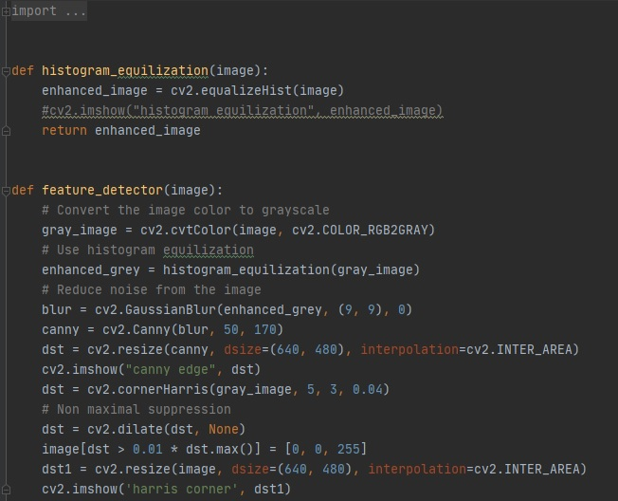
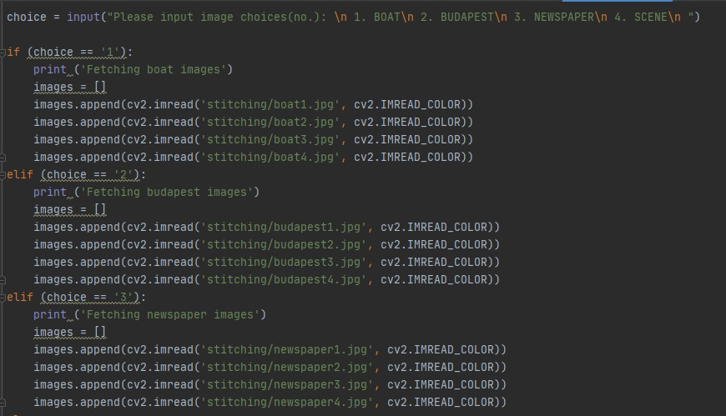
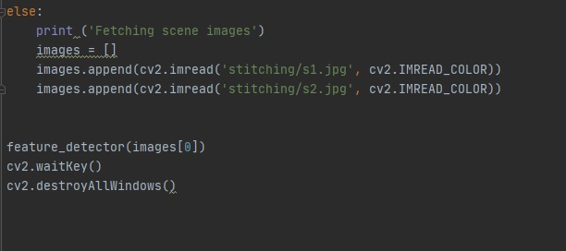
1. 코딩
Coding : Canny Edge와 Harris Corner를 검출

Slide 3
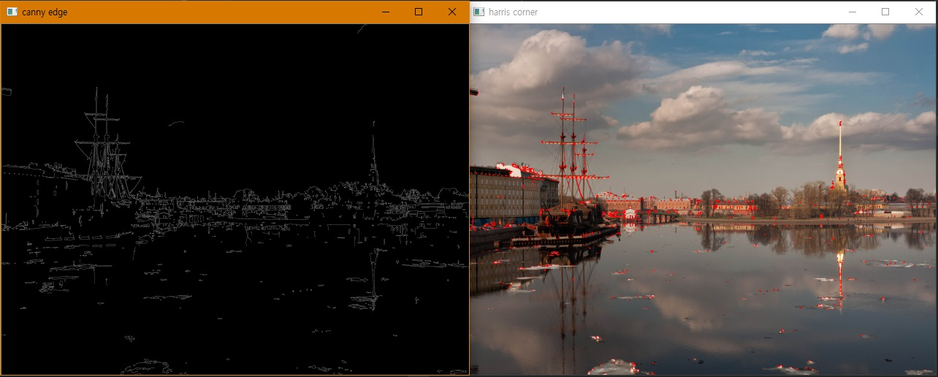
결과
Image 1

Slide 4
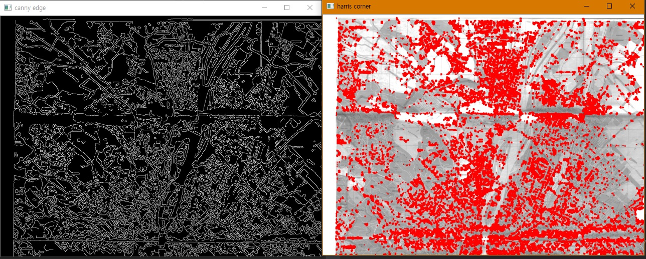
결과
Image 2

Slide 5
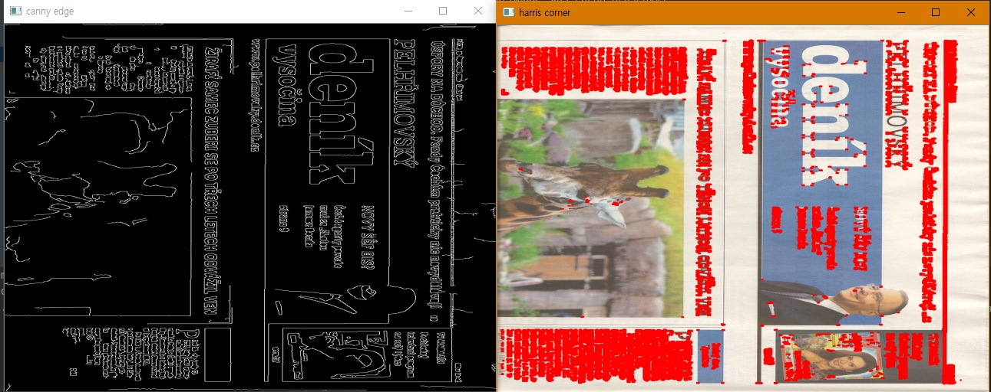
결과
Image 3

Slide 6
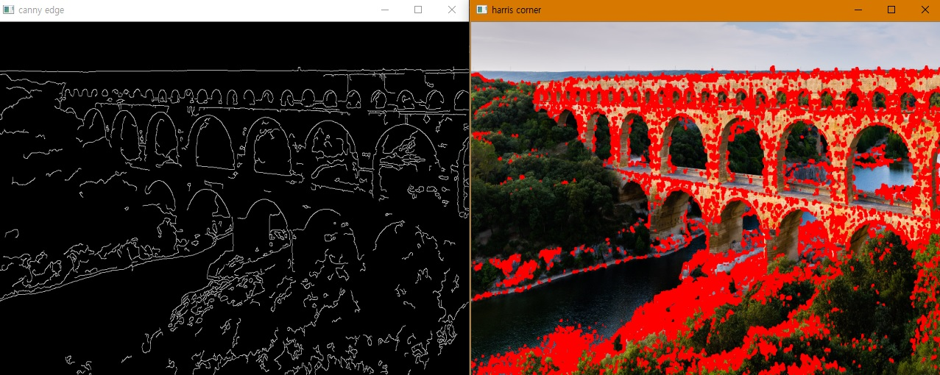
결과
Image 4

Slide 7
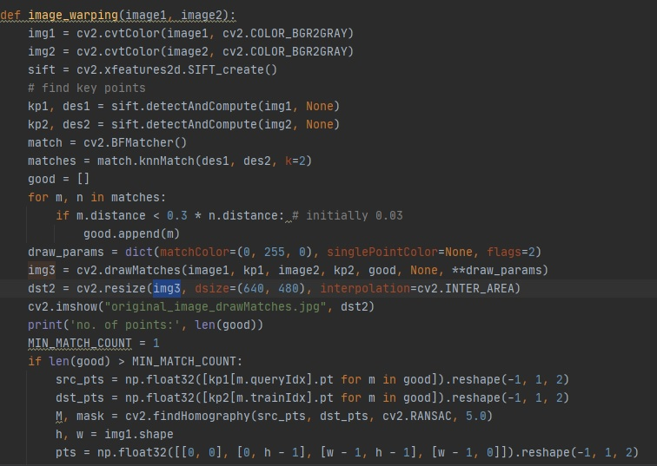
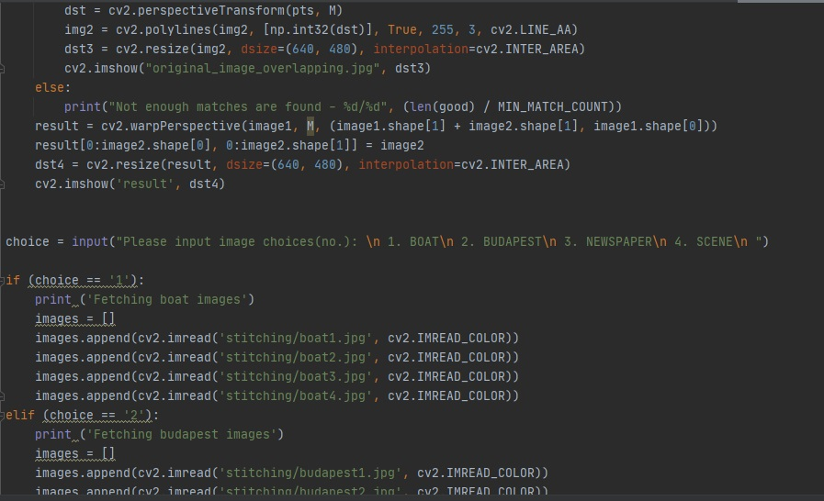
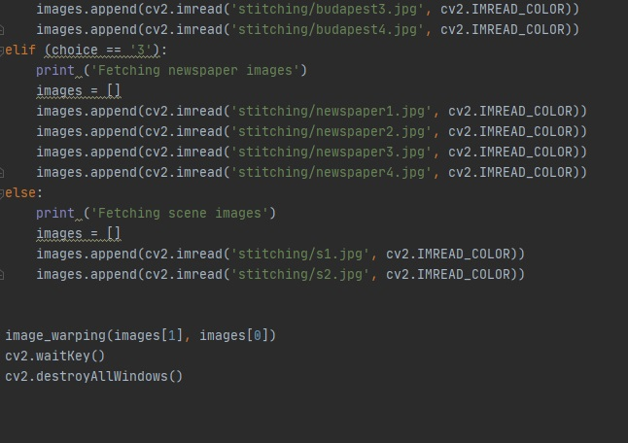
2. 코딩
Coding : RANSAC을 통해서 두 장의 영상간의 homography 계산

Slide 8
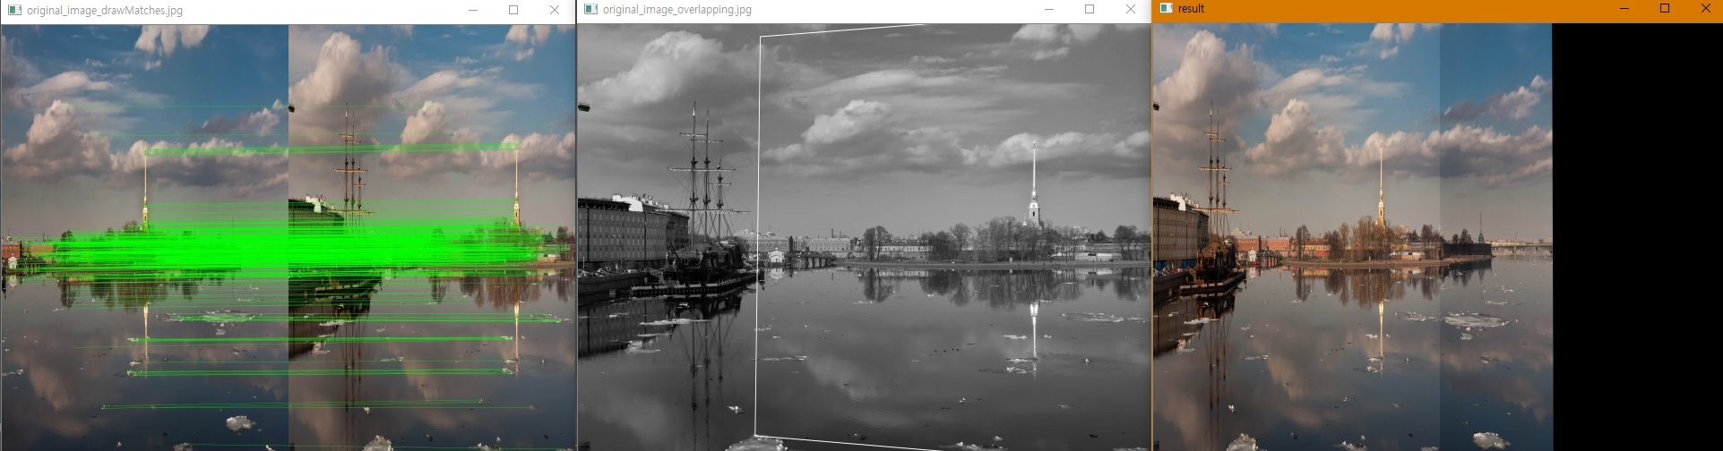
결과
Image 1

Slide 9
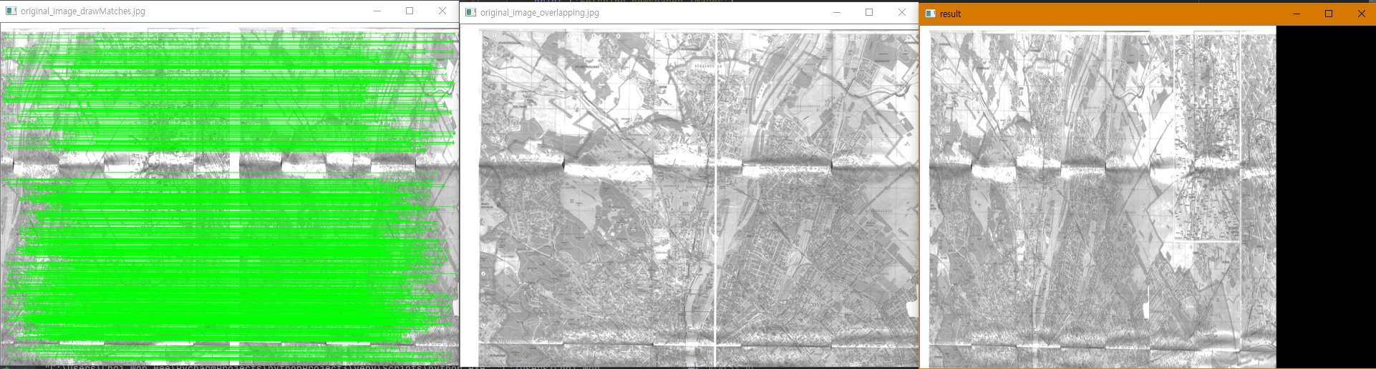
결과
Image 2

Slide 10
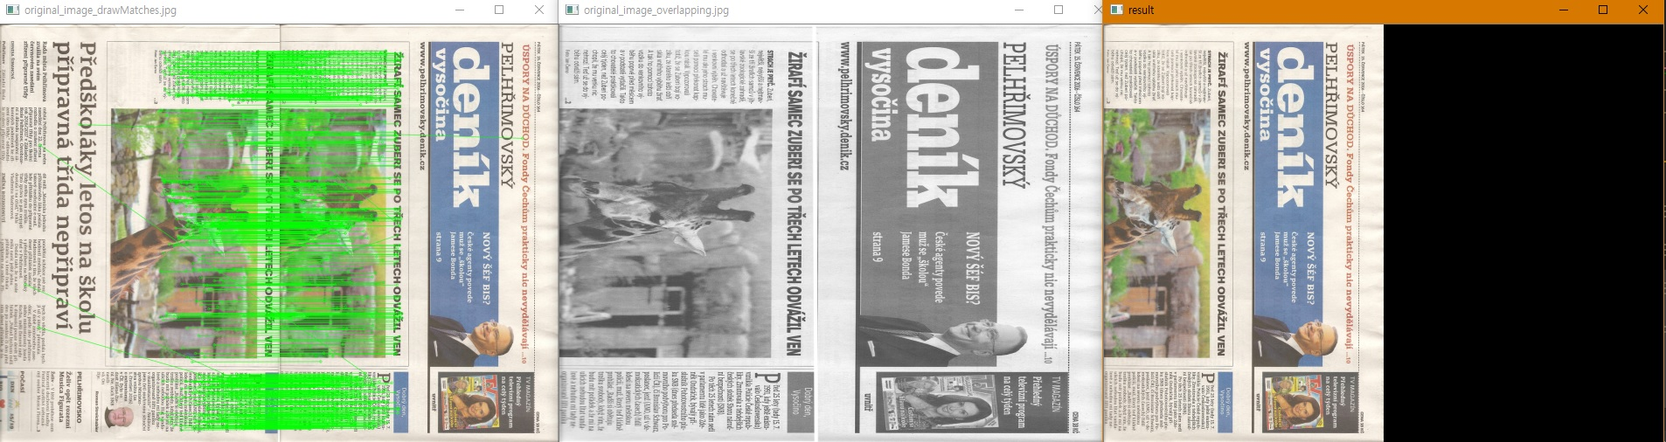
결과
Image 3

Slide 11
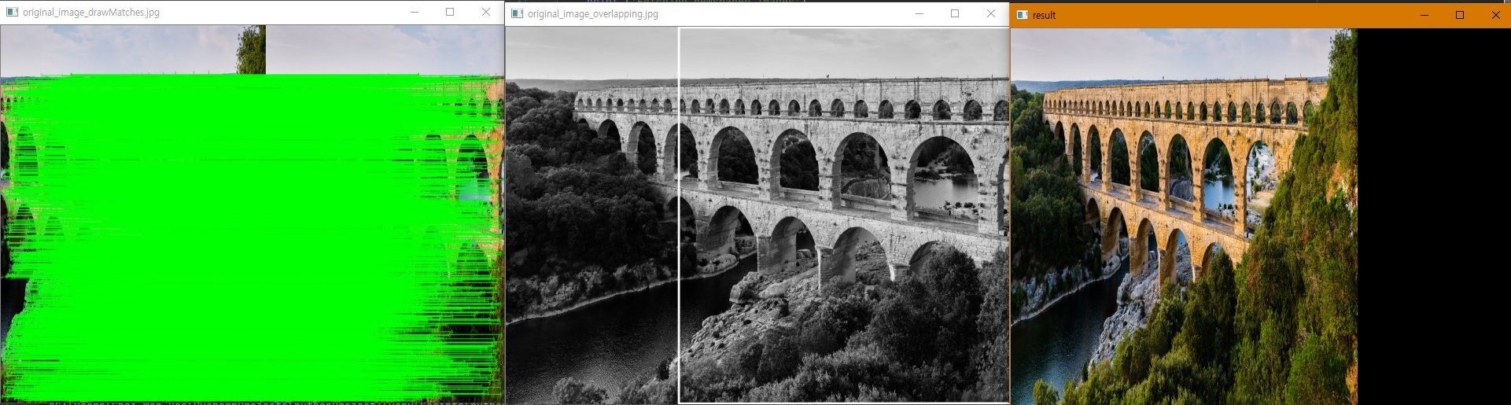
결과
Image 4

Slide 12
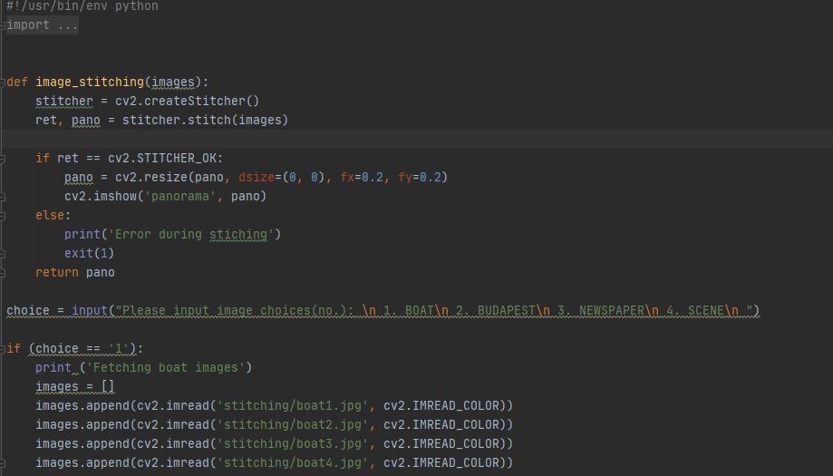
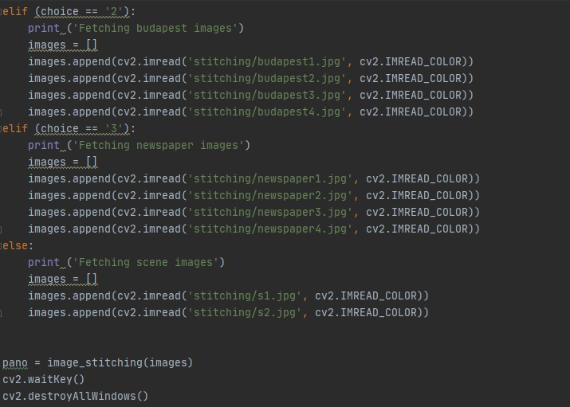
3. 코딩
Coding : CreaterStitcher 함수를 이용하여 4개의 영상 셋에 대해서 파노라마 이미지

Slide 13
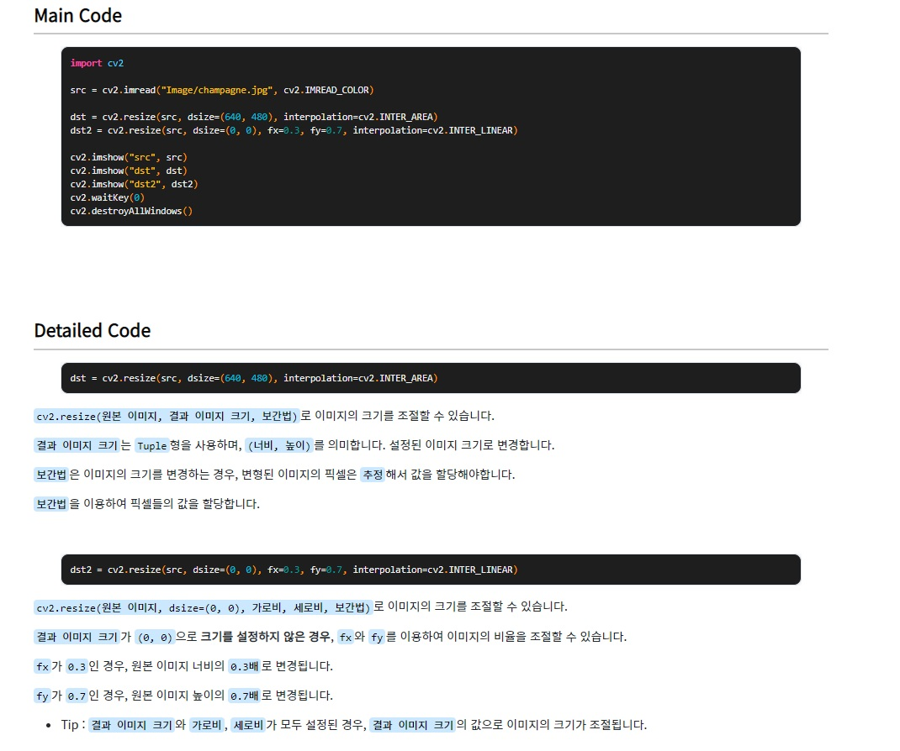
첨부
사이즈 조정 코딩

Slide 14
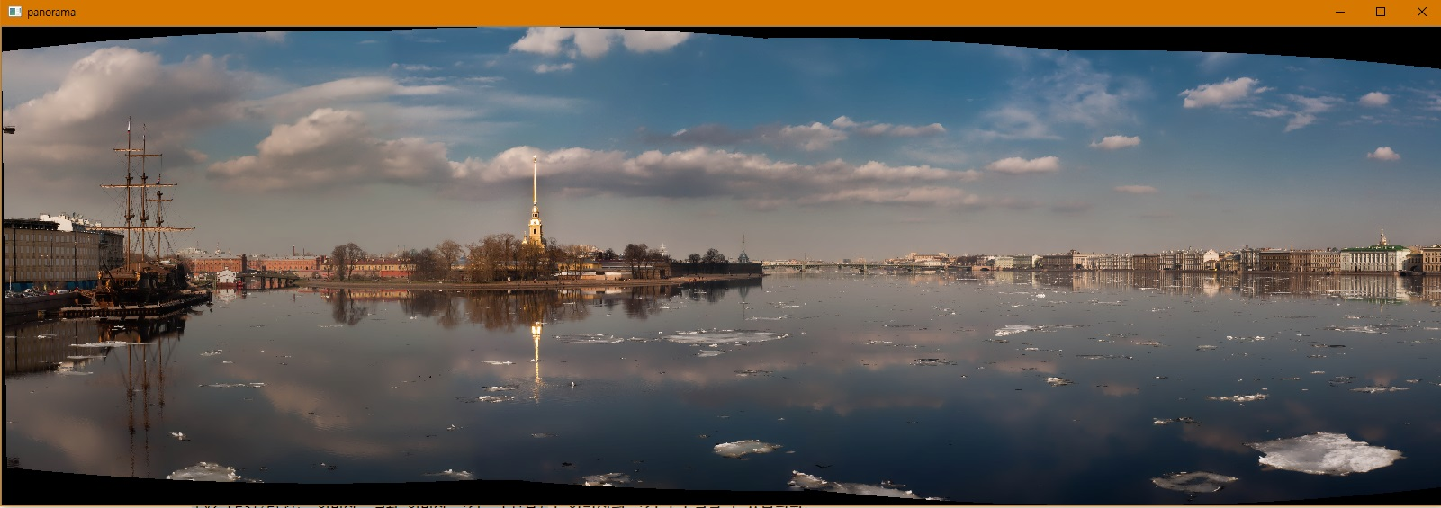
결과
Image 1

Slide 15
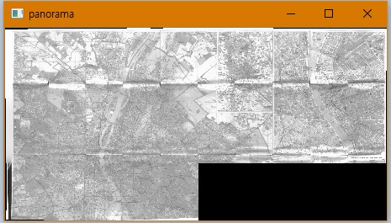
결과
Image 2

Slide 16
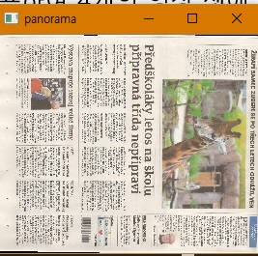
결과
Image 3

Slide 17
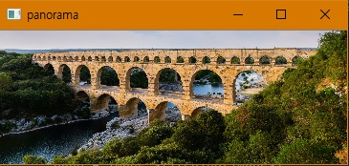
결과
Image 4

